Slide 1
음식파트너의 추천레시피 목록을 조회하다

Slide 2
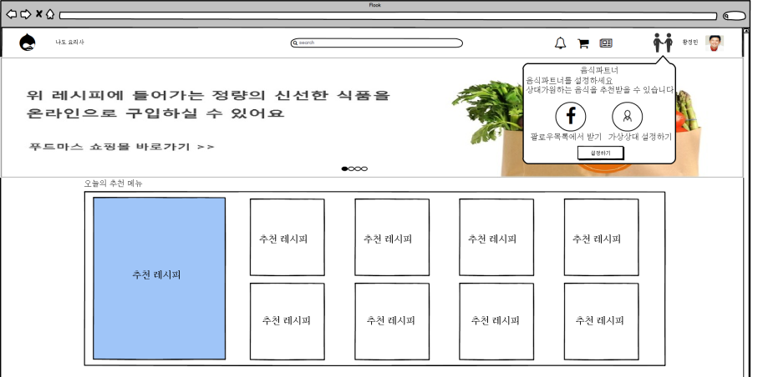
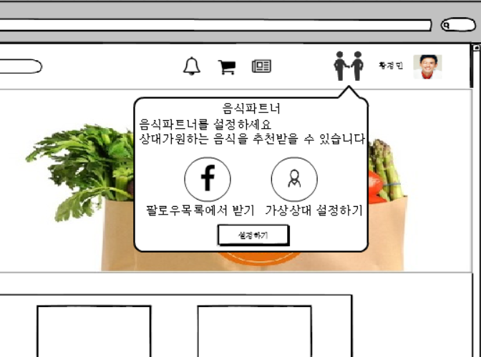

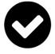
화면제목
음식파트너 설정하기
페이지 경로
프로그램의 메인화면에서 음식파트너버튼을 클릭한 화면
Description(이치윤)
1 | 음식파트너 설정 버튼을 클릭하면 음식파트너 설정방법 선택창이 출력된다 (서버에서 처리)
2 | 음식파트너를 음식파트너설정방법을 제공하는 화면이다. 팔로우목록에서받기/가상상대설정하기를 이용할 수 있다.
3 | 가상상대 설정하기를 클릭하면 체크마크로 음식파트너의 정보작성 팝업창이 출력된다. (서버에서 처리)
음식파트너의 추천레시피 목록을 조회하다(UC037)
MainFlows 1~2
1
2
음식파트너의 추천레시피 목록을 조회하다(UC037)
MainFlows 3
3

Slide 3

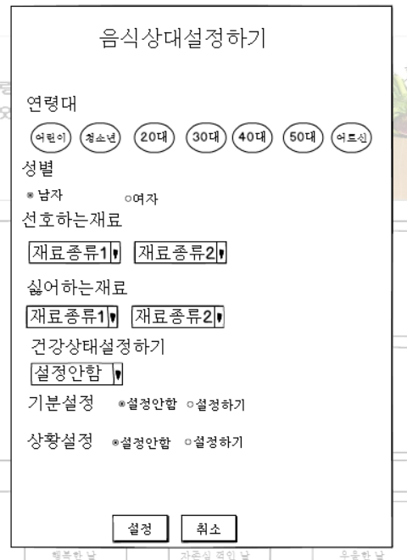
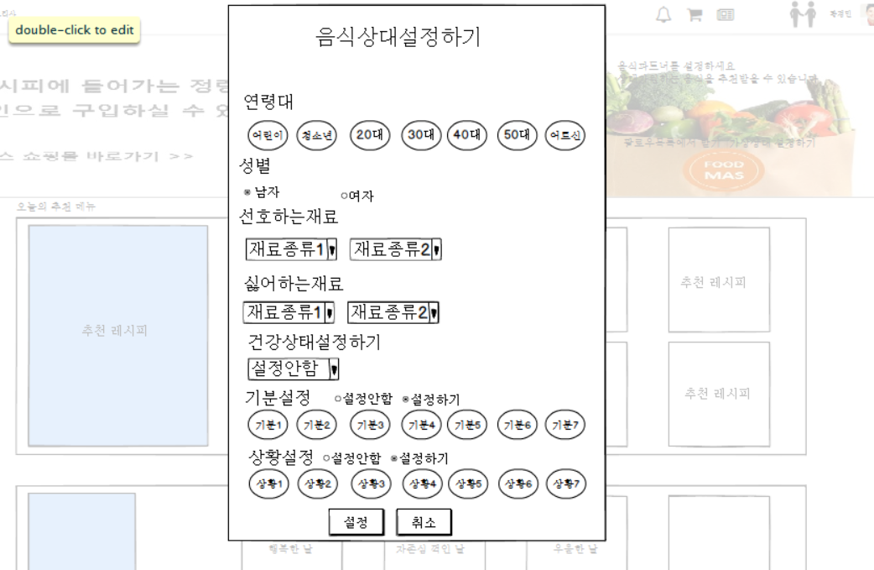
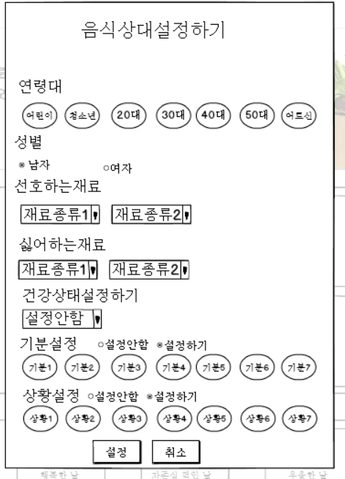



화면제목
가상상대설정화면
페이지 경로
음식파트너정보입력하는 화면
Description(이치윤)
1 | 선택할 수 있는 연령대 목록이 출력된다
2 | 선택할 수 있는 성별 종류이 출력된다
3 | 좋아하는 재료종류 선택창이 출력된다
4 | 싫어하는 재료종류 선택창이 출력된다
5 | 건강상태 설정창이 출력된다
6 | 기분 설정창이 출력된다
7 | 상황 설정창이 출력된다
8 | 확인을 클릭하면 추천 레시피창으로 이동한다.
9 | 취소를 클릭하면 팝업창이 사라진다.
1
2
3
4
5
6
7
8
9
음식파트너의 추천레시피 목록을 조회하다(UC037)
MainFlows 4

Slide 4
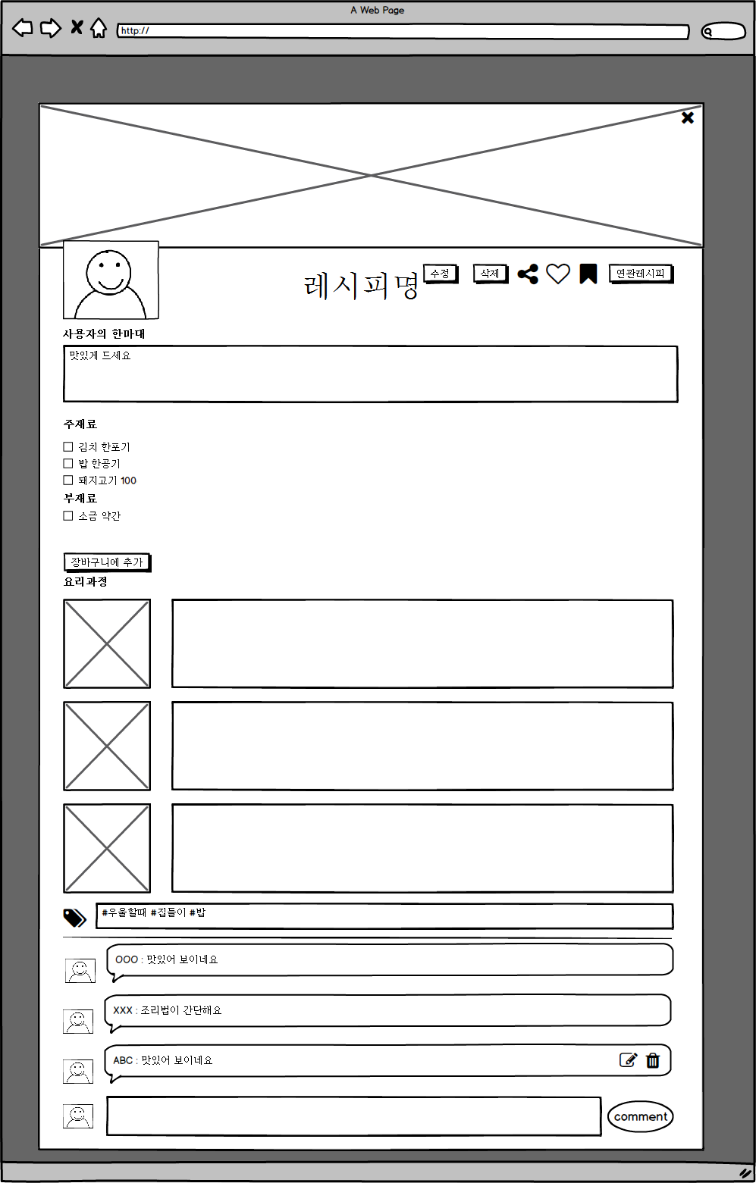
화면제목
추천된 레시피를 제공받는 화면
페이지 경로
프로그램의 메인화면
음식파트너의 추천레시피 목록을 조회하다(UC037)
MainFlows 5
Description(이치윤)
1 | 음식파트너 정보를 입력하고 설정을 클릭하면 레시피창이 팝업된다
2 | 파트너를 위한 추천메뉴가 제공된다. 총 5개가 제공된다.
3 | 이전레시피로 이동하는 버튼이다.
4 | 다음 레시피로 이동하는 버튼이다
2
3
4
1
음식파트너의 추천레시피 목록을 조회하다(UC037)
MainFlows 6~7

Slide 5
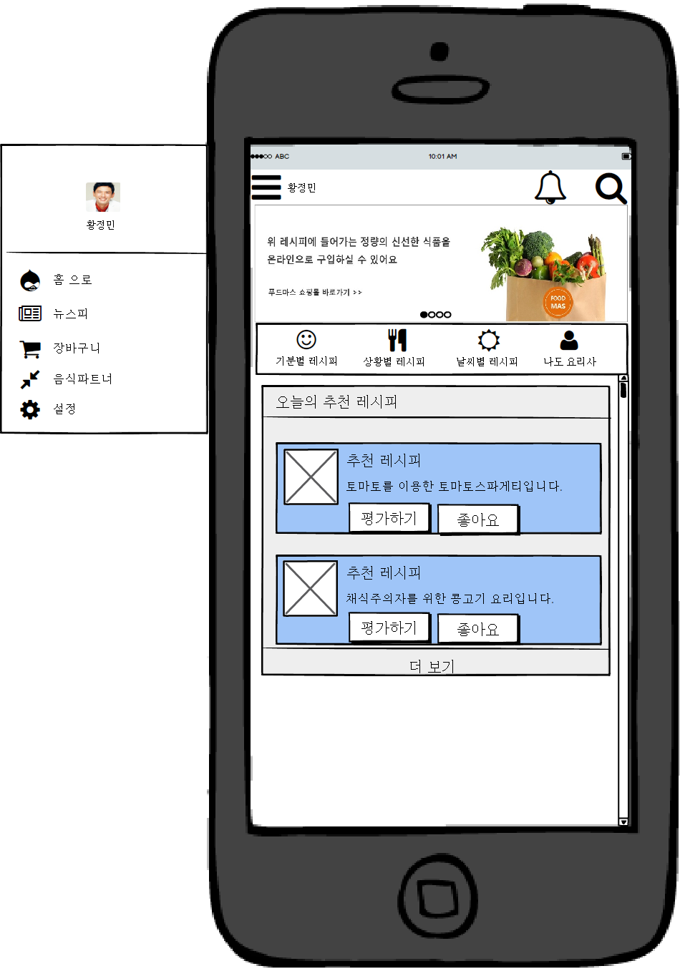
화면제목
앱 메인화면
페이지 경로
앱 메인화면
Description(이치윤)
1 | 메뉴버튼을 클릭하여 메뉴창을 확인한다.
2 | 음식파트너 설정하기 버튼을 클릭한다.
1
2
음식파트너의 추천레시피 목록을 조회하다(UC037)
MainFlows 1~2

Slide 6
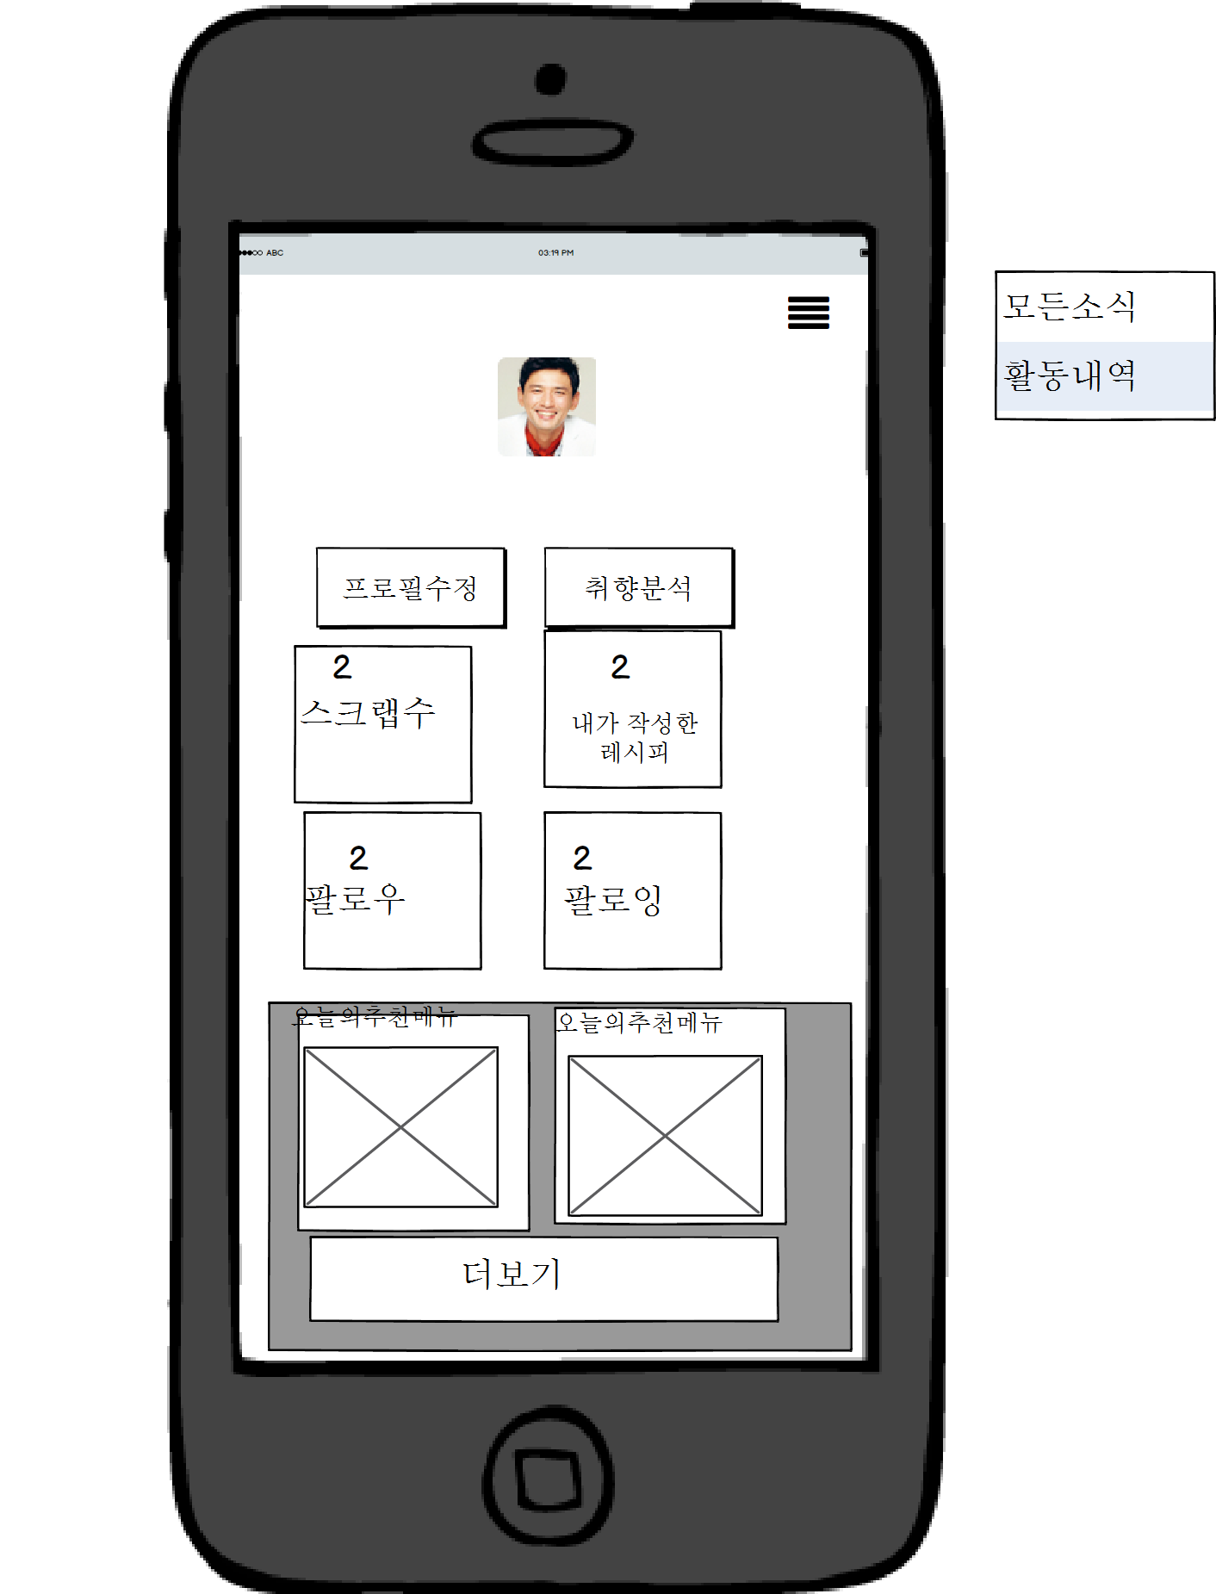





화면제목
음식파트너설정화면
페이지 경로
메인화면에서 음식파트너 설정하기 버튼을 클릭한 화면(SNS회원,email회원)
Description(이치윤)
1 | 가상상대 설정하기를 클릭하면 체크마크로 변환된다
2 | 설정버튼을 클릭하면 사용자가 선택한 음식파트너 설정방법에 해당하는 페이지로 제공된다.
7
7
받은 좋아요 개수
황정민
둥록한 레시피
1
음식파트너의 추천레시피 목록을 조회하다(UC037)
MainFlows 3
설정
2

Slide 7


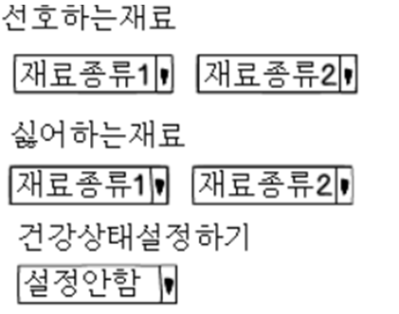
화면제목
정보입력화면
페이지 경로
음식파트너 설정화면에서 설정버튼을클릭 한 후, 정보입력 화면
Description(이치윤)
1 | 연령대가 출력된다
2 | 드래그하면 다른 항목인 10대,20대,30대,40대,50대,60대가 화면에 출력된다.
3 | 성별을 선택할 수 있다. 기본값은 모두선택상태이다.
4 | 좋아하는 재료종류 선택창이 출력된다
5 | 싫어하는 재료종류 선택창이 출력된다
6 | 건강상태 설정창이 출력된다
음식상대정보입력
어린이
연령대
7
7
1
받은 좋아요 개수
둥록한 레시피
황정민
2
어린이
청소년
10대
20대
3
성별
30대
40대
50대
60대
4
5
6
음식파트너의 추천레시피 목록을 조회하다(UC037)
MainFlows 4

Slide 8

화면제목
정보입력
페이지 경로
음식파트너 설정화면에서 설정버튼을클릭 한 후, 정보입력 화면 스크롤 내린 화면
2
기분설정
Description(이치윤)
1 | 기분설정하여 음식파트너의 기분을 설정할 수 있다.설정안함으로 기본값으로 설정되어 있다.
2 | 설정하기를 설정할 경우 기분을 드래그로 기분1~7까지 선택이 가능하다. 선택시 검은 배경의 흰글씨로 변한다.
3 | 상황을 설정하여 음식상대의 상황을 설정할 수 있다. 설정안함으로 기본값으로 설정되어있다.
4 | 설정하기를 설정할 경우 상황을 드래그로 상황1~7까지 선택이 가능하다. 선택시 검은 배경의 흰글씨로 변한다.
5 | 설정버튼을 클릭할 경우 입력된 정보를 통해 추천된 레시피를 제공한다.
기분1
기분2
기분3
기분4
음식상대정보입력
기분5
기분6
1
7
7
기분설정
받은 좋아요 개수
둥록한 레시피
황정민
기분7
3
상황설정
기분7
4
상황설정
상황1
상황2
5
상황3
상황4
설정
음식파트너의 추천레시피 목록을 조회하다(UC037)
MainFlows 4
상황5
상황6
상황7

